Slide 1


Tratamiento morfológico de imágenes Erosión y Dilatación
COVNNEC-App
Instituto de Investigaciones en Inteligencia Artificial
Maestría en Inteligencia Artificial
Research Group on Computer Vision, Neural Networks
Evolutionary Computation and Applications
Ángel García Báez
Eva Jiménez Flora

Slide 2

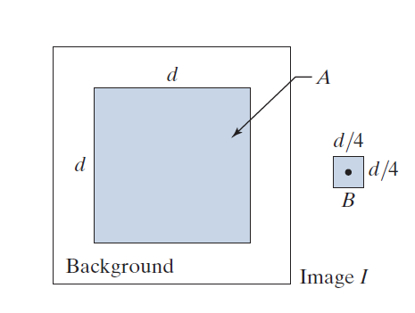
Definición de erosión
La erosión es el proceso morfológico que "encoge" o "adelgaza" los objetos en una imagen binaria. En el cual la forma y el grado de este encogimiento están controlados por un elemento estructurante y un conjunto A de píxeles en primer plano, o en términos de elementos de estructuración y una imagen, I, que contiene A.
La erosión de A por B, denotada como:
Donde:
A es un conjunto de píxeles del primer plano
B es un elemento estructurante, y
z son valores del primer plano.

Slide 3
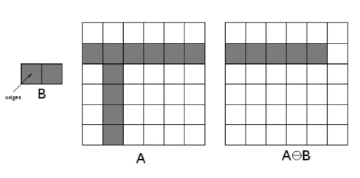

Erosión
La erosión de A por B es el conjunto de todos los puntos z, tal que B trasladado en z, esté contenido en A.
Una forma equivalente es:
La erosión de A por B es el conjunto de todas las ubicaciones del origen del elemento estructurante donde el elemento estructurante trasladado no se superpone con el fondo de A.

Slide 4
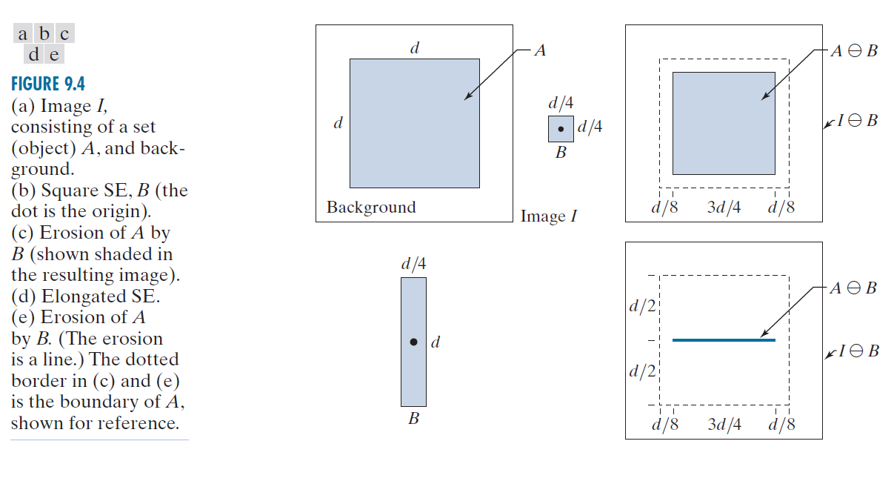
Ejemplo de erosión

Slide 5
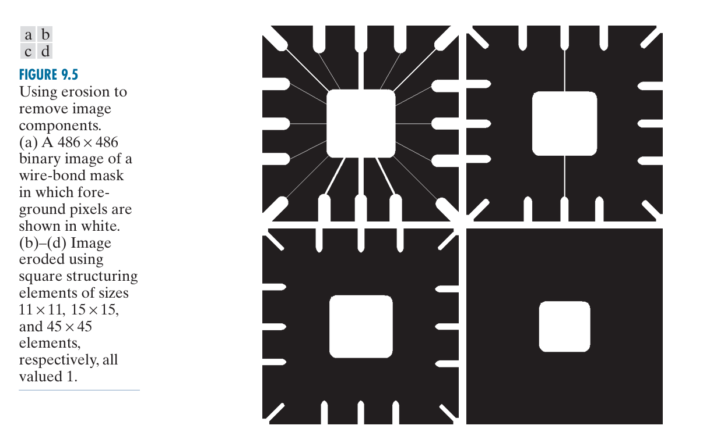
Ejemplo de Erosión

Slide 6
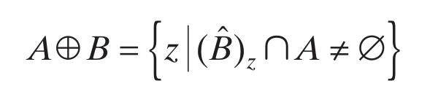
Definición de dilatación
La dilación es una operación que "hace crecer" o "engrosa" los objetos en una imagen binaria. La forma específica y el grado de este engrosamiento están controlados por una figura llamada elemento estructurante.
Matemáticamente, se define en términos de operaciones con conjuntos. Denotada como A ⊕ B, se define como:
Donde:
∅ es el conjunto vacío
B es el elemento estructurante.

Slide 7
Características de la dilatación
La dilación de A por B es el conjunto que consiste en todas las ubicaciones del origen del elemento estructurante donde el elemento estructurante, reflejado y trasladado, se superpone al menos con alguna parte de A .
La traslación del elemento estructurante en la dilación es similar al mecanismo de la convolución espacial.
La dilación es conmutativa; es decir:
A ⊕ B = B ⊕ A
La dilación es asociativa; es decir:
A ⊕ (B ⊕ C) = (A ⊕ B) ⊕ A
Es una convención en el procesamiento de imágenes considerar que el primer operando de A⊕B es la imagen, y el segundo es el elemento estructurante.

Slide 8
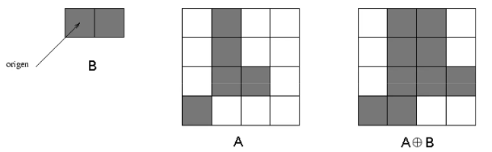
Ejemplo de dilatación

Slide 9
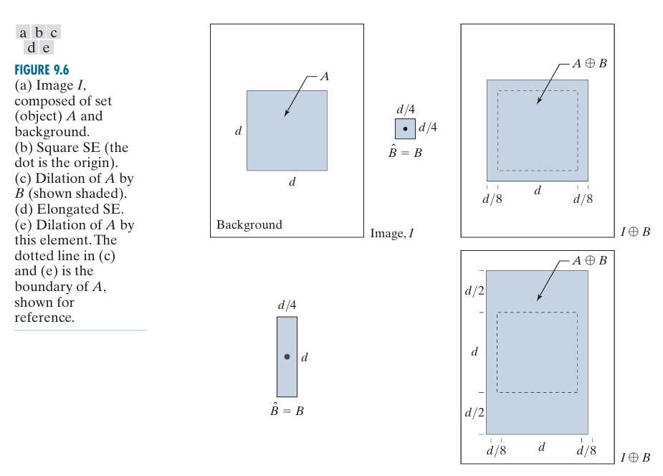
Ejemplo de dilatación

Slide 10
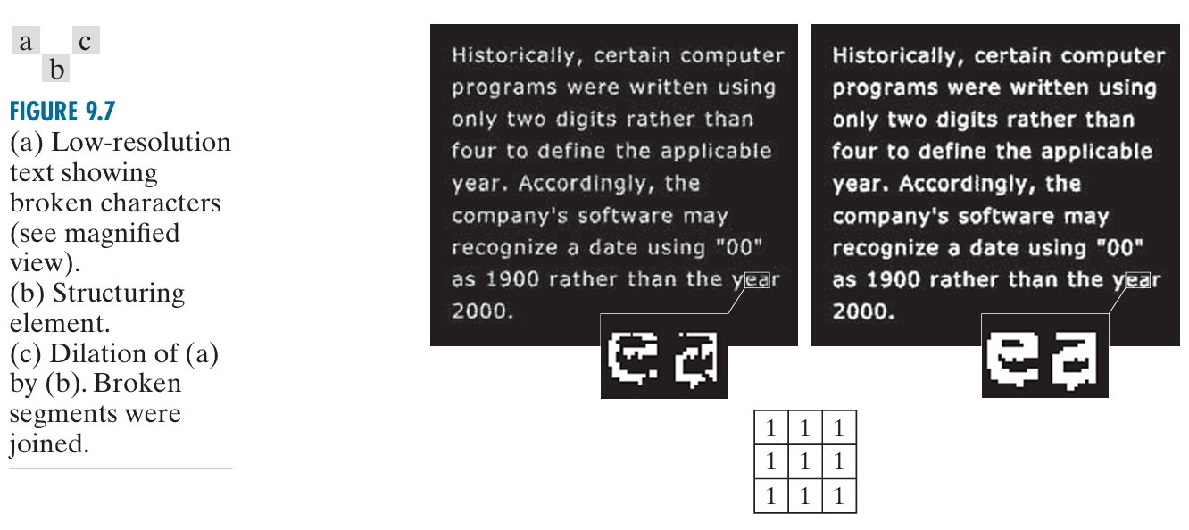
Ejemplo de dilatación

Slide 11
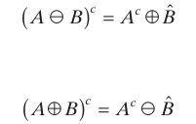

Dualidad
La erosión y la dilatación son duales entre sí con respecto a la complementación de conjuntos y la reflexión. Es decir,
y
La propiedad de dualidad es útil cuando los valores del elemento estructurante son simétricos con respecto a su origen (como suele ser el caso), de modo que
Entonces, podemos obtener la erosión de A simplemente dilatando su fondo (es decir, dilatando A^{c}) con el mismo elemento estructurante y complementando el resultado.

Slide 12


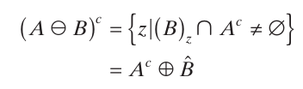
Dualidad
La definición de erosión, se sigue que:
Si el conjunto (B) _{z} está contenido en A, entonces se sigue que (B) _{z} ∩ A^{c} =∅ , en cuyo caso la expresión anterior se convierte en:
Pero el complemento del conjunto de los z’s que satisfacen (B) _{z} ∩A^{c} =∅ es el conjunto de z’s tales que (B) _{z} ∩A^{c} ≠ ∅. Por lo tanto,

Slide 13
Referencias
Gonzalez, R. C., Woods, R. E. & Edinns, S. L. (2004). Digital image processing; Using MATLAB. Pearson.
Gonzalez, R. C., & Woods, R. E. (2018). Digital image processing (4th ed.). Pearson.
E. J. (2022). Tema 5: Transformaciones morfológicas. SlideShare. https://es.slideshare.net/slideshow/tema51-transformaciones-morfologicaspdf/254940560

